Slide 1
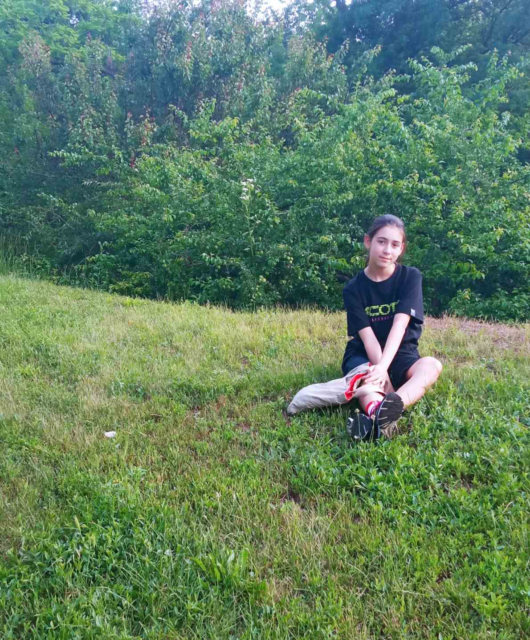
Департамент науки і освіти Харківської облдержадміністрації
Харківське територіальне відділення МАН України
ВИВЧЕННЯ ВЗАЄМОЗ’ЯЗКУ СТАНУ МЕЛІТОФІЛЬНОЇ ФЛОРИ ТА ЧИСЕЛЬНОСТІ БДЖІЛ СТЕПОВИХ СХИЛІВ ОКОЛИЦЬ БЕРЕСТИНЩИНИ
Виконала:
Кущьова Владислава Євгеніївна,
учениця 10 класу Берестинського ліцею №3, вихованка Берестинського центру дитячої та юнацької творчості Берестинської міської ради Харківської області
Керівники:
Кізіченко Анна Василівна, вчитель біології Берестинського ліцею №3
Меднікова Людмила Петрівна, заступник директора, керівник гуртка Берестинського ЦДЮТ
2026

Slide 2
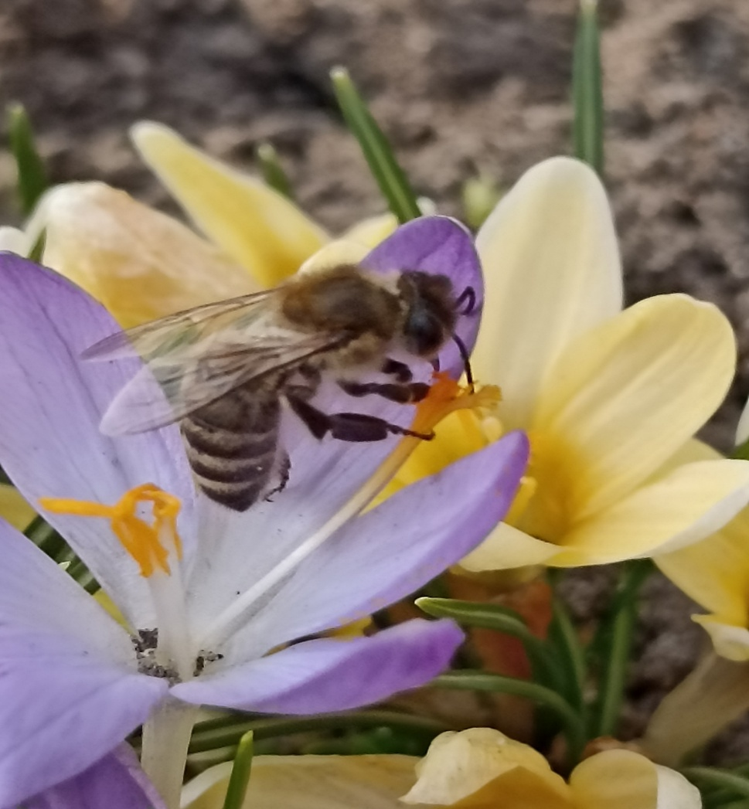
АКТУАЛЬНІСТЬ
2
  Велика розорюваність земель в Україні і як наслідок степові схили є останніми осередками природних комплексів в аграрних регіонах до якого відноситься Берестинщина.
  Рослинність території дослідження мало вивчена.
  Медоносні рослини та комахи запилювачі є важливим у господарюванні людини.
  Збереження рослинних угрупувань критично важливе для виживання запилювачів, зокрема бджіл.
Apis mellifera березень 2026р.

Slide 3
МЕТА ТА ЗАВДАННЯ
3
Завдання:
Проаналізувати стан сучасного видового різноманіття та площ медоносних рослин степових околиць м.Берестина.
Оцінити динаміку чисельності бджіл на біорізноманітті мелітофільної рослинності.
Встановити кореляцію між доступністю кормової бази та показниками (чисельності) бджіл, враховуючи вплив антропогенних факторів (пестициди, зміни клімату) на стабільність цього взаємозв’язку.
Метою дослідження стало вивчення взаємозалежності різноманіття мелітофільної флори та чисельності бджіл степових схилів околиць Берестинщини.

Slide 4
4
ОБ’ЄКТ ТА ПРЕДМЕТ ДОСЛІДЖЕННЯ
Об’ єкт – взаємозв’язок чисельності медоносних бджіл та медоносними рослинами степових схилів.
.
Предмет - особливості та закономірності взаємозв’язку між кількісними показниками бджіл (чисельність) та видовим різноманіттям і станом медоносних рослин на певній території.

Slide 5
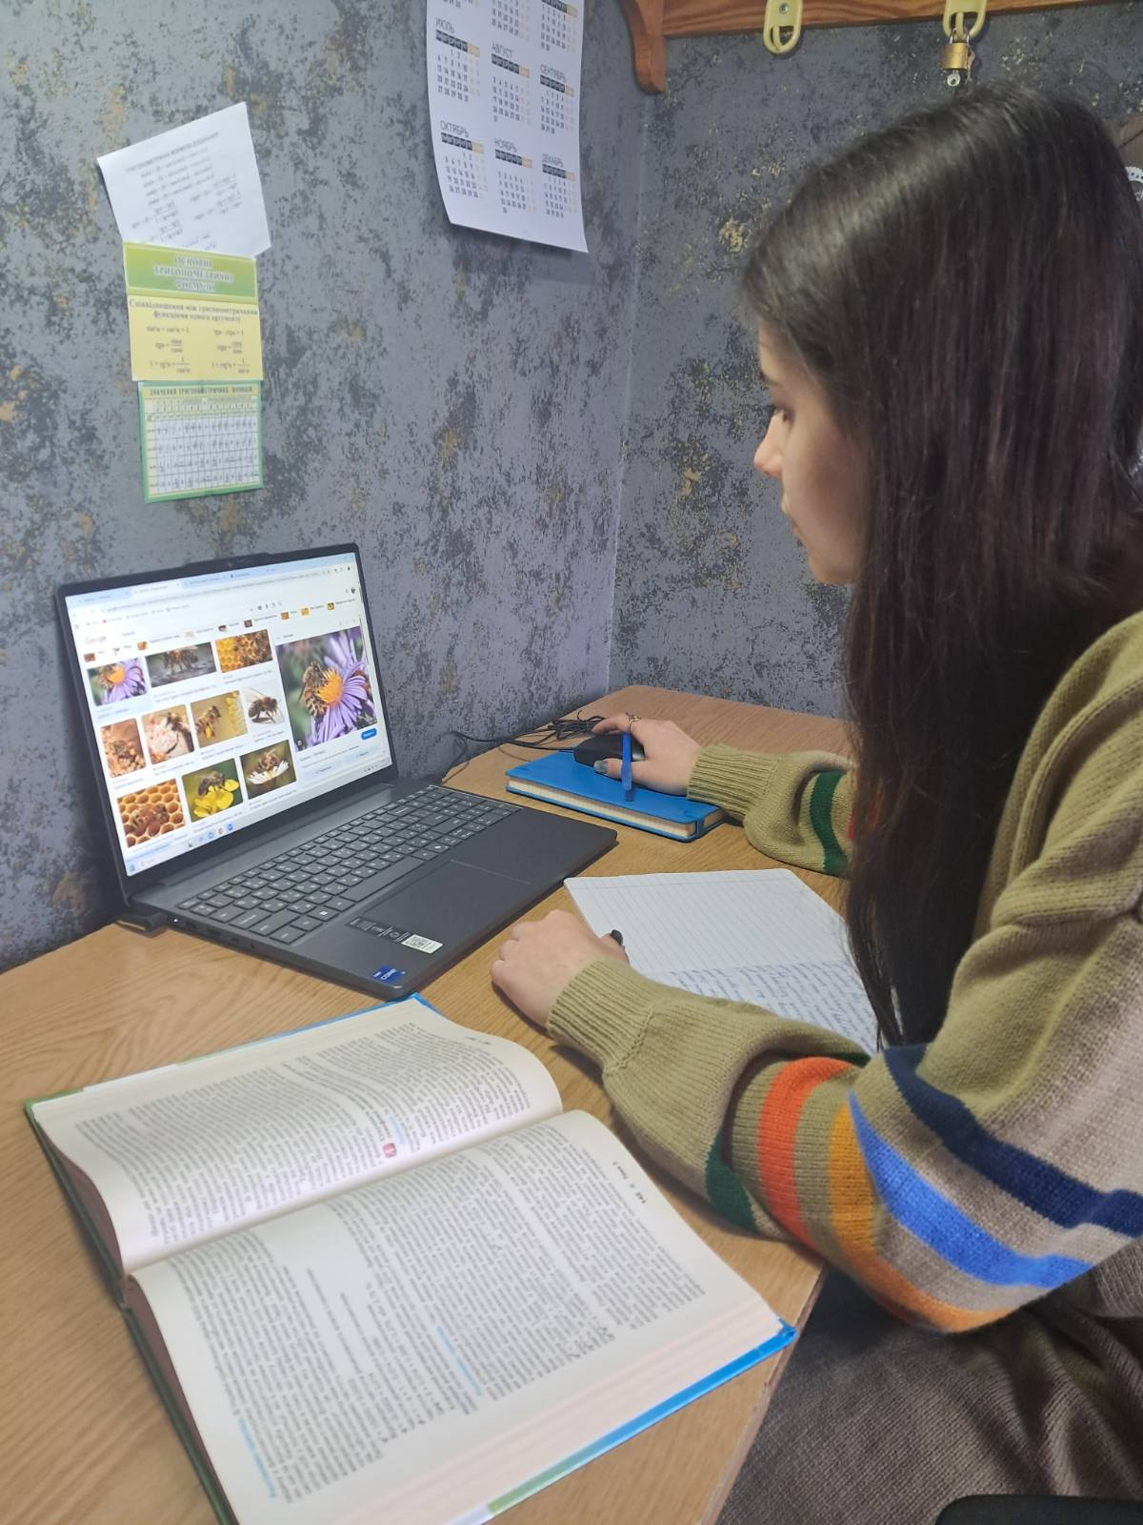


МЕТОДИ ДОСЛІДЖЕННЯ
5
4
Математичної статистики
3
3
Описовий
Визначення запилювачів
Лабораторний
2
Польовий

Slide 6
6
МЕТОДИКА ДОСЛІДЖЕННЯ
Методика візуального обліку відвідування квіток, розроблена Карлосом М. Еррерою (Carlos M. Herrera) у 1989 році, спрямована на кількісну оцінку взаємодії між рослинами та запилювачами через аналіз двох основних компонентів: чисельності запилювачів та швидкості (інтенсивності) їхніх візитів.
Облік бджіл проводили методом візуального спостереження на ділянці розміром 1х1 м. Протягом 10 хвилин підраховували кількість відвідувань квіток бджолами. Кожне відвідування фіксувалося і статистично оброблялося, досліджування повторювалося кілька разів у різний час доби. Визначалась середня температура, напрям вітру і сонячність. Проводили 3 повтори вранці, в обід, ввечері.

Slide 7
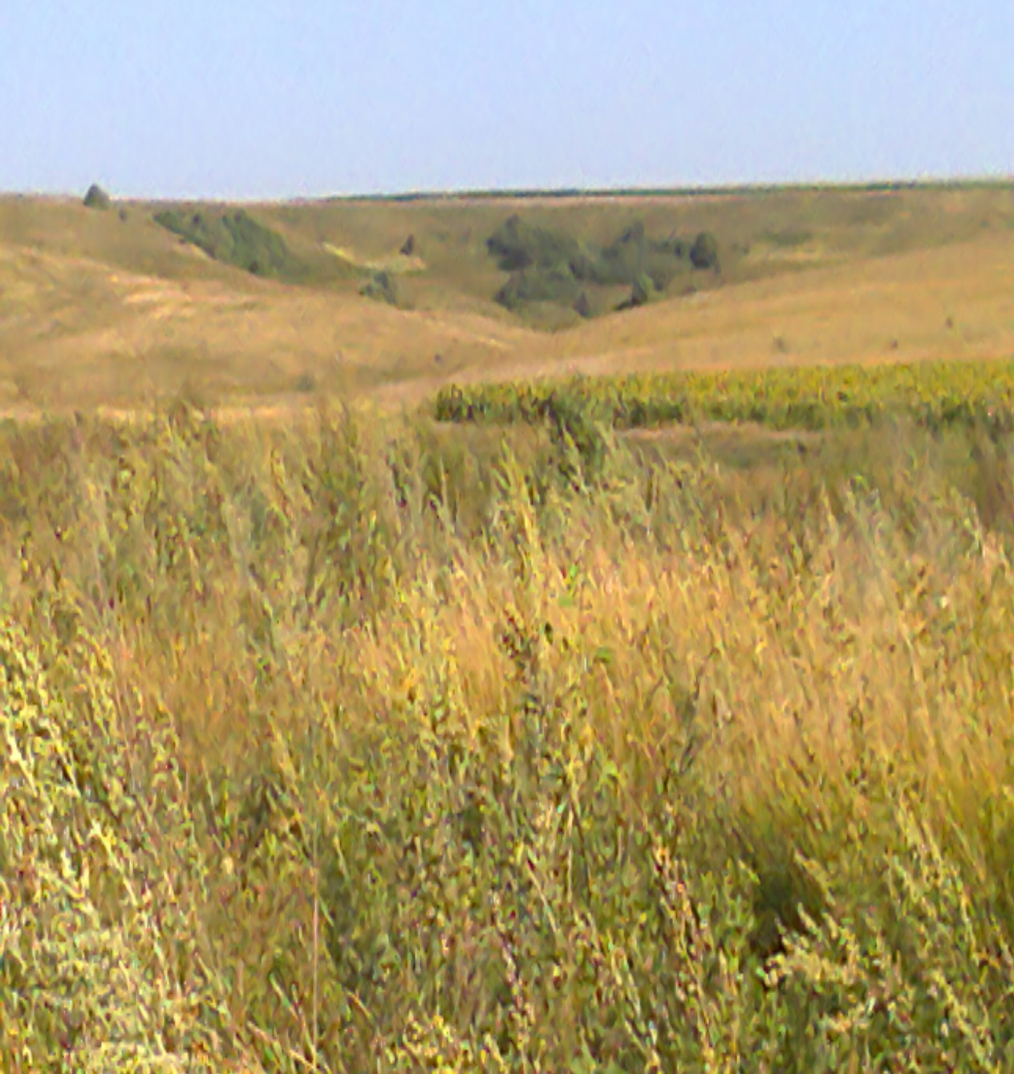
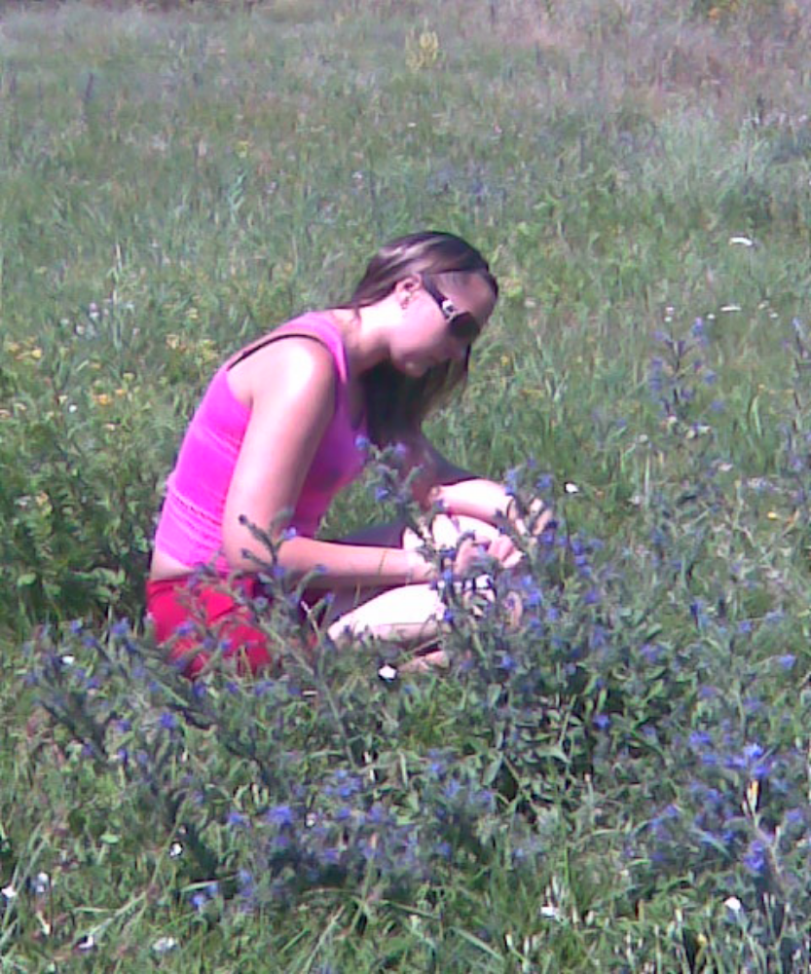
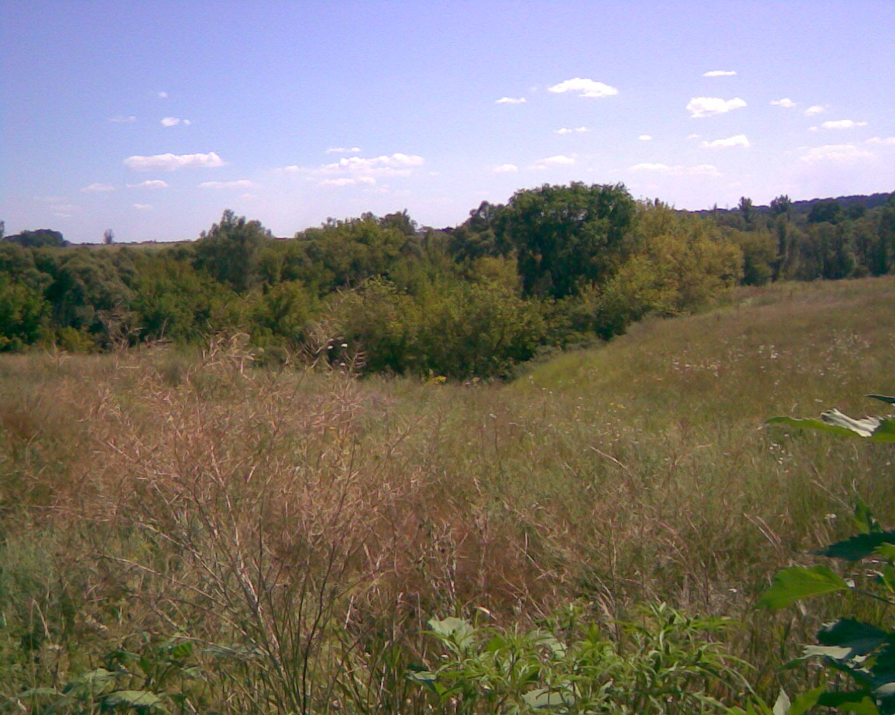
ДОСЛІДЖЕННЯ СТЕПОВИХ СХИЛІВ
7
Степові схили с. Мартинівка (14.07.2025 р.)
Опис ділянок липень 2025 р.
Степові схили с. Добренька (15.07.2025р.)

Slide 8
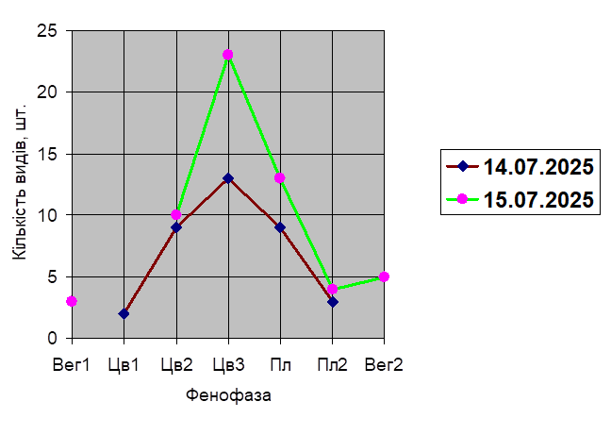
РОЗПОДІЛ ВИДІВ МЕДОНОСНИХ РОСЛИН
8

Slide 9
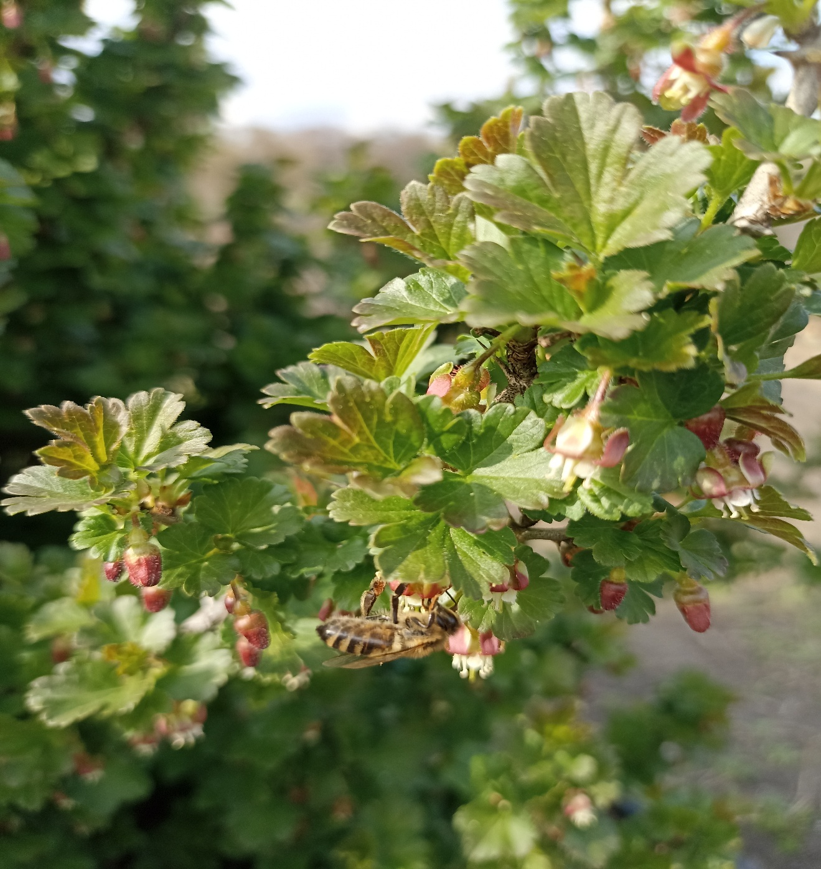
СИСТЕМАТИЧНИЙ СКЛАД ДОСЛІДЖЕНОЇ ФЛОРИ
№ п/п | Родина | Кількість видів
 |  | абсолютна, шт. | відносна, %
 | Asteraceae | 10 | 23,8
2. | Fabaceае | 9 | 21,4
3. | Lamiacеae | 6 | 14,3
4. | Rosaceaе | 4 | 9,5
5 | Brassicaceae | 2 | 4,7
6. | Plantaginaceae | 2 | 4,7
7. | Dipsacaceae | 1 | 2,4
8. | Boraginaceae | 1 | 2,4
9. | Scrophulariaceae | 1 | 2,4
10. | Hypericaceae | 1 | 2,4
11. | Convolvolaceaе | 1 | 2,4
12. | Caryophyllaceae | 1 | 2,4
13. | Аpiaceae | 1 | 2,4
14. | Rubiaceae | 1 | 2,4
15. | Solanaceae | 1 | 2,4
 | Разом | 42 | 100
9
Бджола медоносна квітень 2026 р.

Slide 10
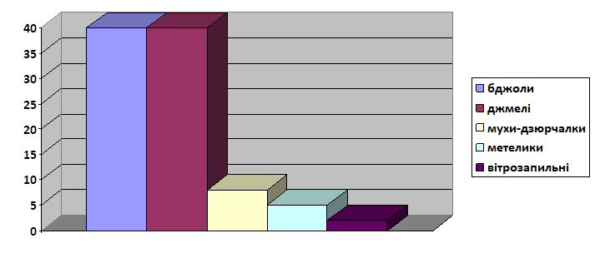
КОМАХИ -ЗАПИЛЮВАЧІ МЕДОНОСНИХ РОСЛИН
10

Slide 11
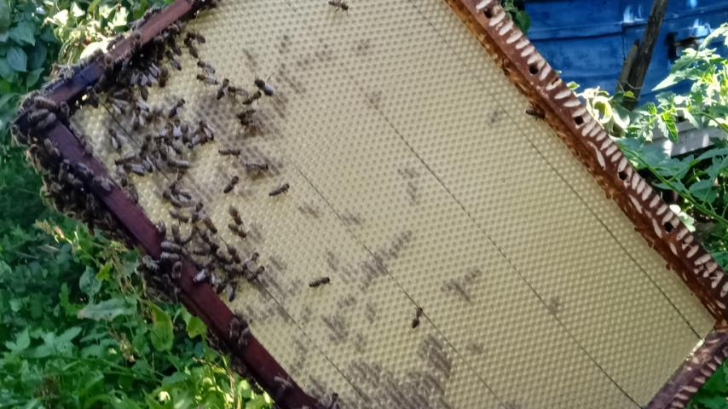
ІНТЕНСИВНІСТЬ ВІДВІДУВАННЯ БДЖОЛАМИ ДІЛЯНКИ
с. Мартнівка 14.07.2025р
11
№ спостереження | Час доби | Тривалість (10 хв) | Кіль-ть відвід. бджіл | Темпе-ра (°C) | Погода
1 | Ранок 6.30 | 10 | 17 | 22 | сонячно
2 | Ранок 6.40 | 10 | 19 | 22 | сонячно
3 | Ранок 6.50 | 10 | 16 | 23 | сонячно
4 | День 13.30 | 10 | 24 | 29 | ясно
5 | День 13.40 | 10 | 27 | 29 | ясно
6 | День 13.50 | 10 | 22 | 29 | ясно
7 | Вечір 18.30 | 10 | 20 | 22 | сонячно
8 | Вечір 18.40 | 10 | 18 | 22 | сонячно
9 | Вечір 18.50 | 10 | 19 | 22 | сонячно
Бджола медоносна липень 2025р.

Slide 12
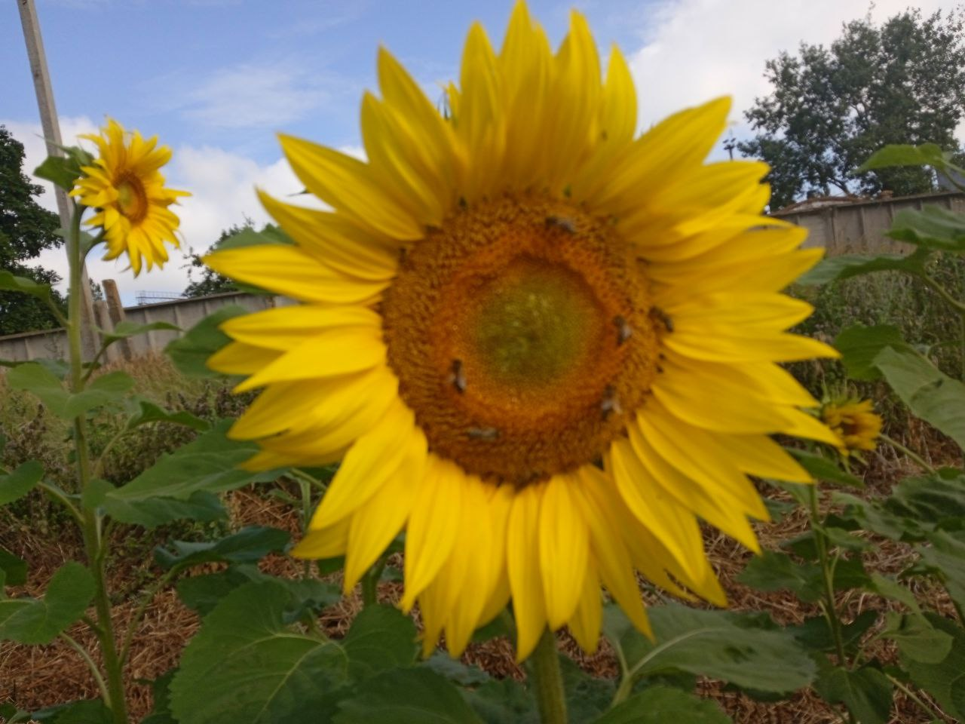
ІНТЕНСИВНІСТЬ ВІДВІДУВАННЯ БДЖОЛАМИ ДІЛЯНКИ
с. Добренька 15.07.2025р
12
№ спостереження | Час доби | Тривалість (10 хв) | Кількість відвідувань бджіл | Температура (°C) | Погода
1 | Ранок 6.30 | 10 | 20 | 24 | сонячно
2 | Ранок 6.40 | 10 | 20 | 24 | сонячно
3 | Ранок 6.50 | 10 | 19 | 24 | сонячно
4 | День 13.30 | 10 | 27 | 33 | ясно
5 | День 13.40 | 10 | 30 | 33 | ясно
6 | День 13.50 | 10 | 32 | 33 | ясно
7 | Вечір 18.30 | 10 | 23 | 26 | сонячно
8 | Вечір 18.40 | 10 | 23 | 26 | сонячно
9 | Вечір 18.50 | 10 | 24 | 26 | сонячно
Apis mellifera серпень 2025 р.

Slide 13
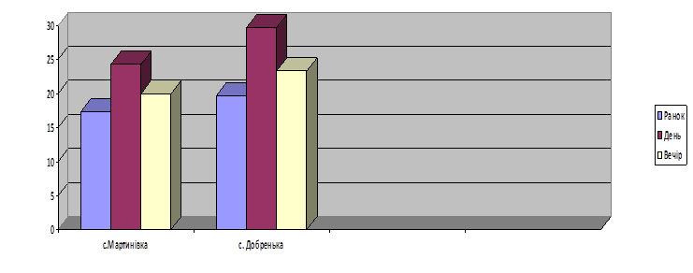
ІНТЕНСИВНІСТЬ ВІДВІДУВАННЯ БДЖОЛАМИ ДІЛЯНОК
13

Slide 14
ВИСНОВКИ
14
У літній період (14 липня 2025 року село Мартинівка) визначено 40 видів рослин. Проєктивне покриття на різних ділянках коливається від 70% до 100%, коефіцієнт зустрічаємості від 10% до 100%. Рослини перебувають у фенофазі від Вег₁ до Вег₂, більшість рослин цього періоду перебувають у фенофазі Цв₃ (14 видів), загальна кількість видів рослин, що зростають на ділянках 21-27 видів. Середнє проєктивне покриття медоносних видів рослин на ділянках становить 12,8-20,7%, а загальна кількість медоносних видів на ділянках 16-23, кількість медоносів, що цвітуть у цей період 26 видів.
(15 липня 2025 року на схилах села Добренька) при закладанні ділянок було визначено 44 види рослин, загальна кількість видів, що зустрічаються на одній ділянці коливається від 15 до 31, з них кількість медоносів, що зустрічаються на одній ділянці становить 16-28 видів. Рослини перебувають у фенофазах Вег₁-Вег₂, при чому найбільше рослин на стадії Цв₃ та Пл (24 та 13 видів). Середнє проєктивне покриття рослин становить 60-100%, з них від 10,4-19,6% займають медоносні рослини, коефіцієнт зустрічаємості 10-100%. Медоносів, що цвітуть – 32 види.
Слід відмітити, що на розораних землях поселяється переважна більшість світлолюбивих рослин, вони є гарними медоносами. Загалом, в Степовій зоні медозбір менший ніж у інших зонах, це пов’язано з кліматичними умовами. Найбільше видів медоносних рослин зацвітає в другій половині весни і першій половині літа. Медоносна база включає в себе головні медоноси, які є основним джерелом отримання пасічної продукції (отримання основного взятку меду) і другорядні, що забезпечують бджіл невеликим (підтримуючим) медозбором (рослини, що цвітуть ранньою весною).
В Україні медоносні ресурси використовуються не в повній мірі, тому перелоги є гарною умовою для збільшення чисельності бджолиних сімей. Із збільшенням віку перелогів зростає проєктивне покриття медоносних рослин, таким чином вони є вагомою медоносною базою, а чисельності бджолиних сімей залежить від біорізноманіття мелітофільної рослинності.

Slide 15
15
Список використаної літератури
1. Атлас медоносних рослин України / [Л. І. Боднарчук, Т. Д. Соломаха, А. М. Ілляш та ін.]. – Київ: Урожай, 1993. – 268с.
2. Ільмінська Л. Запилення рослин комахами, Natural Capital. – Nature, 1997. – 387: 253-60.
3. Поліщук В.П. Збільшення виробництва продуктів бджіл. – К., 1975. –143 с.
4. Приймак Г.М. Безперервний конвеєр запорука високих медозборів //Пасіка. – 2008 - №5. – С.25-27.
5.Соломаха Т.Д., Бондарчук Л.І., Медоноси навколо нас. – Київ: Фітосоціоцентр. – 2000. – 108 с.
https://dolynamedu.com/ua/vazhnost-pchel
https://www.agronomy.com.ua/statti/2803-komakhy-zapyliuvachi-mozhut-zbilshyty-produktyvnist-i-stabilnist-urozhaiv.html

